Slide 1
Проектирование и создание базы данных для перехода компьютеров с Windows на Linux в it-компании
Проект создан Абрамовым Иваном (336350) и Юнусовой Айсылу (369097)

Slide 2
Предметная область
Наш заказчик - крупная it-компания, занимающаяся миграцией своих компьютеров с операционной системы Windows на Linux. Для успешного управления этим процессом и минимизации возможных сбоев компания планирует создать специализированную базу данных. Наша задача - разработать базу данных с рядом функций, обеспечивающих эффективное управление процессом миграции, контроль прогресса и поддержку пользователей.

Slide 3
Функции базы данных
Поддержка справочников:
Компьютеры: информация о каждом компьютере, включающая инвентарный номер, название компьютера, статус миграции, дату начала и окончания миграции, а также ссылку на пользователя.
Пользователи: информация о пользователях, включающая фамилию, имя, департамент, электронную почту и ссылку на их компьютеры.
Инциденты: информация об инцидентах, связанных с миграцией, включающая описание проблемы, статус, дату регистрации и ссылку на соответствующий компьютер.

Slide 4
Функции базы данных
Возможность получения разнообразных отчетов, например:
Список всех компьютеров, ожидающих миграции.
Список всех инцидентов, зарегистрированных в ходе миграции.
Количество компьютеров, миграция которых завершена за последние 30 дней.

Slide 5
Функции базы данных
Возможность корректного внесения изменений, например:
Обновление статуса миграции для компьютеров.
Регистрация и обновление информации об инцидентах.
Обновление информации о пользователях и их департаментах.
Перевод компьютеров между пользователями в случае изменения назначений.

Slide 6
Список типовых запросов
Получение списка всех компьютеров, ожидающих миграции
Поиск компьютера по инвентарному номеру
Получение списка всех пользователей, чьи компьютеры успешно мигрированы
Отчет по количеству компьютеров в процессе миграции по департаментам
Список всех инцидентов, зарегистрированных в ходе миграции
Список компьютеров, имеющих открытые инциденты
Получение истории инцидентов для конкретного компьютера
Получение списка всех пользователей, ожидающих миграции своих компьютеров
Получения списка пользователей, которые не имеют назначенных компьютеров
Получение количества компьютеров, миграция которых завершена за последние 30 дней

Slide 7
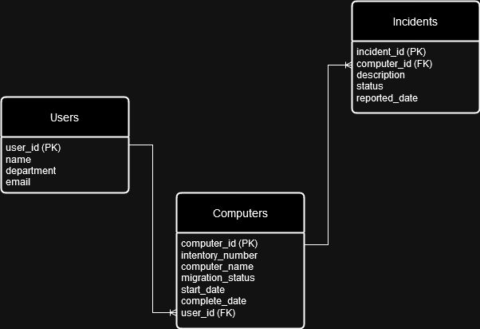
ER-диаграмма

Slide 8
Выбор СУБД для реализации проекта
Для данного проекта будет использоваться СУБД PostgreSQL. Эта СУБД является мощной, надежной и поддерживает все необходимые функции для управления данными, включая сложные запросы, транзакции и поддержку связи между таблицами. PostgreSQL также хорошо масштабируется и подходит для использования в it.

Slide 9
Создание структуры хранения данных (на языке SQL)
-- Создание таблицы пользователей
CREATE TABLE Users (
user_id SERIAL PRIMARY KEY,
name VARCHAR(100) NOT NULL,
department VARCHAR(100) NOT NULL,
email VARCHAR(100) UNIQUE NOT NULL
);

Slide 10
Создание структуры хранения данных (на языке SQL)
-- Создание таблицы компьютеров
CREATE TABLE Computers (
computer_id SERIAL PRIMARY KEY,
inventory_number VARCHAR(50) UNIQUE NOT NULL,
computer_name VARCHAR(100) NOT NULL,
migration_status VARCHAR(50) NOT NULL,
start_date DATE,
completed_date DATE,
user_id INTEGER,
FOREIGN KEY (user_id) REFERENCES Users(user_id)
);

Slide 11
Создание структуры хранения данных (на языке SQL)
-- Создание таблицы инцидентов
CREATE TABLE Incidents (
incident_id SERIAL PRIMARY KEY,
computer_id INTEGER,
description TEXT NOT NULL,
status VARCHAR(50) NOT NULL,
reported_date DATE NOT NULL,
FOREIGN KEY (computer_id) REFERENCES Computers(computer_id)
);

Slide 12
Создание структуры хранения данных (на языке SQL)
-- Добавление пользователей
INSERT INTO Users (name, department, email) VALUES
('Dmitry Filin', 'Finance', 'dima.fil1234@bank.com'),
('Anna Po', 'IT', 'poan1999@bank.com'),
('Firan Portu', 'IT', 'portufiran24@bank.com'),
('Eugene Artamonov', 'HR', 'eugenearta111155@bank.com');

Slide 13
Создание структуры хранения данных (на языке SQL)
-- Добавление компьютеров
INSERT INTO Computers (inventory_number, computer_name, migration_status, start_date, completed_date, user_id) VALUES
('INV001-100142', 'Dima-PC', 'Pending', '2024-05-01', NULL, 1),
('INV005-402518', 'Anna-PC', 'Pending', '2024-06-01', NULL, 2),
('INV004-518936', 'Firan-PC', 'In Progress', '2024-06-04', NULL, 3),
('INV005-951829', 'EugeneArta-PC', 'Completed', '2024-06-04', '2024-06-05', 4);

Slide 14
Создание структуры хранения данных (на языке SQL)
-- Добавление инцидентов
INSERT INTO Incidents (computer_id, description, status, reported_date) VALUES
(1, 'Network issue during migration', 'Open', '2024-05-01'),
(2, 'Software compatibility problem', 'Resolved', '2024-05-05'),
(3, 'Data backup failed', 'In Progress', '2024-05-10');

Slide 15
Реализация запросов к данным (на языке SQL)
Получение списка всех компьютеров, ожидающих миграции:
SELECT * FROM Computers WHERE migration_status = 'Pending';

Slide 16
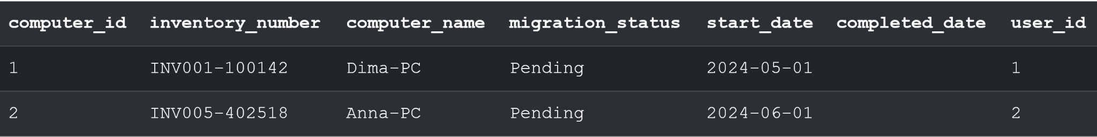
Реализация запросов к данным (на языке SQL)
Пример результата исполнения запроса:

Slide 17
Реализация запросов к данным (на языке SQL)
Поиск компьютера по инвентарному номеру:
SELECT * FROM Computers WHERE inventory_number = 'INV005-951829';

Slide 18
Реализация запросов к данным (на языке SQL)
Пример результата исполнения запроса:

Slide 19
Реализация запросов к данным (на языке SQL)
Получение списка всех пользователей, чьи компьютеры успешно мигрированы:
SELECT u.name, u.department, c.computer_name
FROM Users u
JOIN Computers c ON u.user_id = c.user_id
WHERE c.migration_status = 'Completed';

Slide 20
Реализация запросов к данным (на языке SQL)
Пример результата исполнения запроса:

Slide 21
Реализация запросов к данным (на языке SQL)
Отчет по количеству компьютеров в процессе миграции по департаментам:
SELECT u.department, COUNT(c.computer_id) AS total_migrations
FROM Users u
JOIN Computers c ON u.user_id = c.user_id
WHERE c.migration_status = 'In Progress'
GROUP BY u.department;

Slide 22
Реализация запросов к данным (на языке SQL)
Пример результата исполнения запроса:

Slide 23
Реализация запросов к данным (на языке SQL)
Список всех инцидентов, зарегистрированных в ходе миграции:
SELECT i.incident_id, i.description, i.status, c.computer_name, u.name
FROM Incidents i
JOIN Computers c ON i.computer_id = c.computer_id
JOIN Users u ON c.user_id = u.user_id;

Slide 24
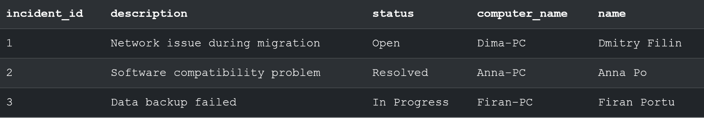
Реализация запросов к данным (на языке SQL)
Пример результата исполнения запроса:

Slide 25
Реализация запросов к данным (на языке SQL)
Список компьютеров, имеющих открытые инциденты:
SELECT c.computer_name, i.description, i.status
FROM Computers c
JOIN Incidents i ON c.computer_id = i.computer_id
WHERE i.status = 'Open';

Slide 26
Реализация запросов к данным (на языке SQL)
Пример результата исполнения запроса:

Slide 27
Реализация запросов к данным (на языке SQL)
Получение истории инцидентов для конкретного компьютера:
SELECT i.*
FROM Incidents i
JOIN Computers c ON i.computer_id = c.computer_id
WHERE c.inventory_number = 'INV004-518936';

Slide 28
Реализация запросов к данным (на языке SQL)
Пример результата исполнения запроса:

Slide 29
Реализация запросов к данным (на языке SQL)
Получение списка всех пользователей, ожидающих миграции своих компьютеров:
SELECT u.*
FROM Users u
JOIN Computers c ON u.user_id = c.user_id
WHERE c.migration_status = 'Pending';

Slide 30
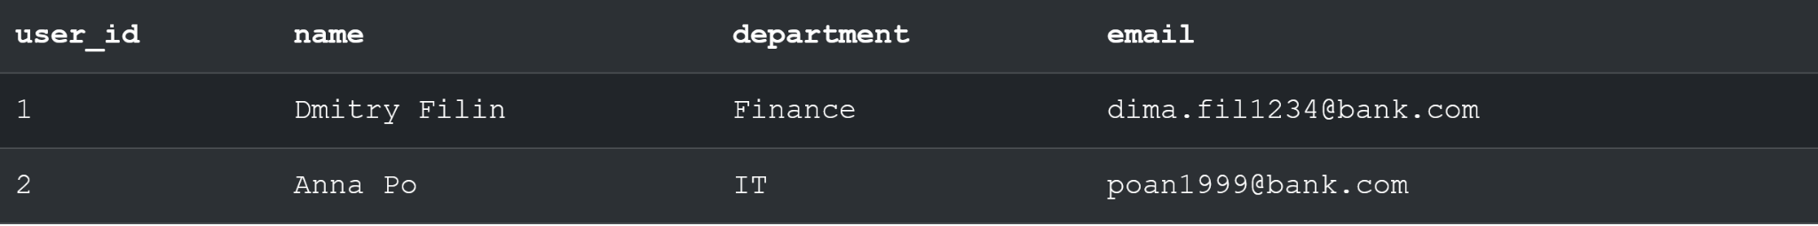
Реализация запросов к данным (на языке SQL)
Пример результата исполнения запроса:

Slide 31
Реализация запросов к данным (на языке SQL)
Получения списка пользователей, которые не имеют назначенных компьютеров
SELECT u.name, u.department
FROM Users u
LEFT JOIN Computers c ON u.user_id = c.user_id
WHERE c.user_id IS NULL;

Slide 32
Реализация запросов к данным (на языке SQL)
Пример результата исполнения запроса:

Slide 33
Реализация запросов к данным (на языке SQL)
Получение количества компьютеров, миграция которых завершена за последние 30 дней:
SELECT COUNT(*) AS completed_migrations
FROM Computers
WHERE migration_status = 'Completed' AND completed_date > CURRENT_DATE - INTERVAL '30 days';

Slide 34
Реализация запросов к данным (на языке SQL)
Пример результата исполнения запроса:

